Slide 1
计算机硬件基础

Slide 2
第九部分：链接与运行
基本概念
静态链接
目标文件三种形式
符号解析与重定位
符号和符号表
符号解析
重定位
运行
可执行目标文件
加载和运行
动态链接

Slide 3
什么是链接？
链接
是将各种代码和数据片段收集并组合成为一个单一文件的过程，
这个文件可被加载（复制）到内存并执行
链接可在不同阶段进行
静态链接：编译时
动态链接：加载时、运行时
链接的作用
加速编译，使得分离编译 (separate compilation) 成为可能
多人协作，可以把一个大型的应用程序分解为更小、更好管理的模块，可以独立地修改和编译这些模块。

Slide 4
为什么要学习关于链接的知识？
理解链接器错误，构造大型程序
避免一些危险的编程错误，如理解错误定义多个全局变量的后果
理解语言的作用域规则是如何实现的
全局和局部变量之间的区别是什么？
定义一个具有 static 属性的变量或者函数时，实际意味着什么？
理解其他重要的系统概念
链接器产生的可执行目标文件在重要的系统功能中扮演着关键角色
如加载和运行程序、虚拟内存、分页、内存映射
能够利用共享库

Slide 5
C程序示例
main.c
swap.c
以 Linux 32 位 MIPS 系统为例
mips-linux-gnu-gcc
void swap();
int buf[2] = {1, 2};
int main()
{
swap();
return 0;
}
extern int buf[];
int *bufp0 = &buf[0];
int *bufp1;
void swap()
{
int temp;
bufp1 = &buf[1];
temp = *bufp0;
*bufp0 = *bufp1;
*bufp1 = temp;
}
Bryant and O’Hallaron，Carnegie Mellon University
深入理解计算机系统（x86） gcc

Slide 6
链接（静态）
程序由编译器驱动程序 (compiler driver)进行编译和链接:
unix> mips-linux-gnu-gcc -g -o p main.c swap.c
unix> ./p
为了gdb 用，
可执行程序包含调试信息
main.c
swap.c
Source files
Translators
(cpp, cc1, as)
Translators
(cpp, cc1, as)
Separately compiled
relocatable object files
main.o
swap.o
Linker (ld)
Fully linked executable object file
(contains code and data for all functions
defined in main.c and swap.c)
p

Slide 7
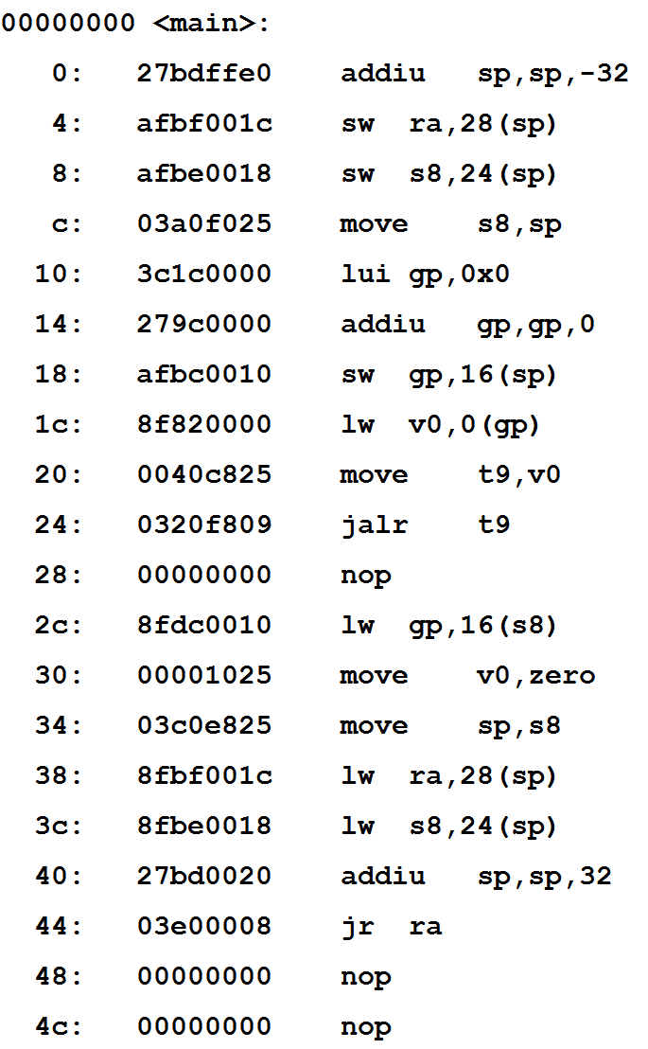
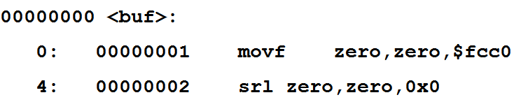
可重定位目标文件 main.o
反汇编工具 objdump
void swap();
int buf[2] = {1, 2};
int main()
{
swap();
return 0;
}

Slide 8
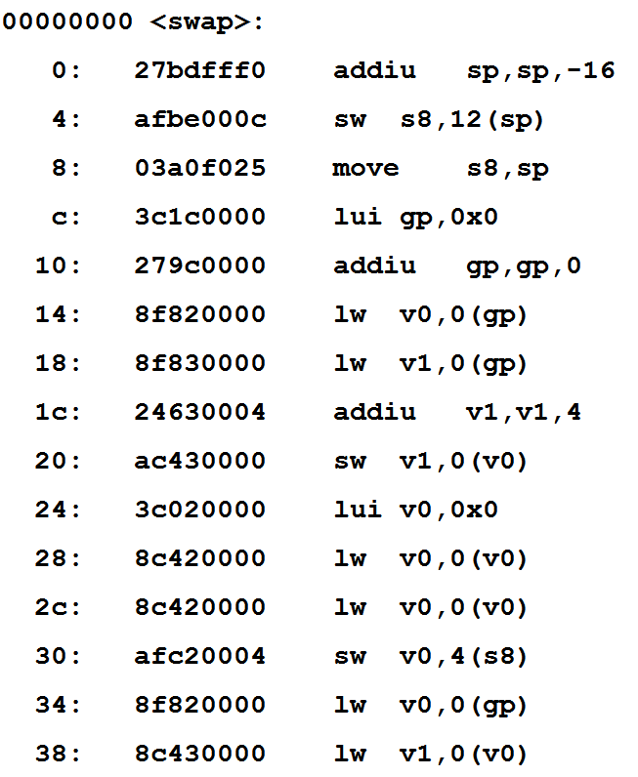
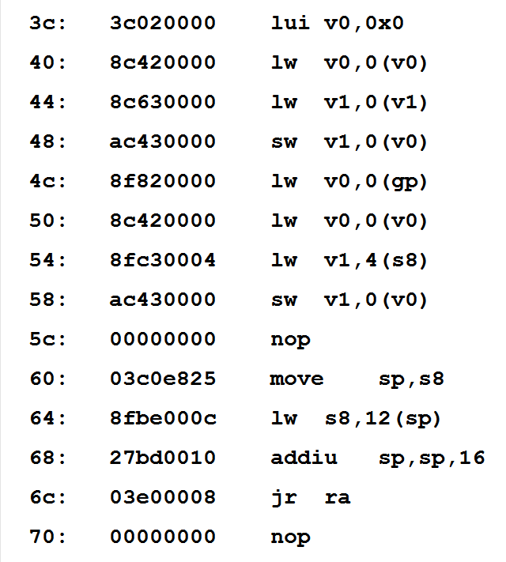
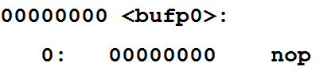
可重定位目标文件 swap.o
extern int buf[];
int *bufp0 = &buf[0];
int *bufp1;
void swap()
{
int temp;
bufp1 = &buf[1];
temp = *bufp0;
*bufp0 = *bufp1;
*bufp1 = temp;
}

Slide 9
链接器程序（ld）做了什么？
第1步：符号解析
程序定义和引用符号 （函数、全局变量、静态变量）:
void swap() {…} /* define symbol swap, in swap.c */
swap(); /* reference symbol swap, in main.c */
int *bufp0 = &buf[0]; /* define symbol bufp0, in swap.c; reference buf, defined in main.c */
符号的定义由编译器保存在 .o 文件的符号表中
链接器把每个符号引用和定义关联起来

Slide 10
C程序示例中的符号定义和引用
符号定义
main.c
swap.c
void swap();
int buf[2] = {1, 2};
int main()
{
swap();
return 0;
}
extern int buf[];
int *bufp0 = &buf[0];
int *bufp1;
void swap()
{
int temp;
bufp1 = &buf[1];
temp = *bufp0;
*bufp0 = *bufp1;
*bufp1 = temp;
}
与链接器无关
如果是静态变量？
符号引用

Slide 11
链接器程序（ld）做了什么？（续）
第2步：重定位
将独立的代码和数据节合并到单个节（section）中
可以分配绝对地址
将符号从.o文件中的相对位置重新定位到可执行文件中的最终绝对内存位置
符号定义有了绝对地址
将这些符号的所有引用更新到其新位置
符号引用有了绝对地址

Slide 12
重定位
可重定位目标文件 .o
可执行目标文件
0
System code
.text
Headers
.data
System code
System data
main()
.text
main.o
swap()
main()
.text
More system code
int buf[2]={1,2}
.data
System data
int buf[2]={1,2}
.data
swap.o
int *bufp0=&buf[0]
swap()
int *bufp1
.bss
.text
.symtab
.debug
int *bufp0=&buf[0]
.data
int *bufp1
.bss

Slide 13
第十部分：链接与运行
基本概念
静态链接
目标文件三种形式
符号解析与重定位
符号和符号表
符号解析
重定位
运行
可执行目标文件
加载和运行
动态链接

Slide 14
目标文件的三种形式
可重定位目标文件（relocatable object file: .o ）
包含二进制代码和数据
其形式可以在编译时与其他可重定位目标文件合并起来，创建一个可执行目标文件
每一个 .c 源文件产生一个对应的 .o 文件
可执行目标文件（executable object file）
可以没有扩展名（Linux）或者 a.out ; .exe(Windows)
包含二进制代码和数据
其形式可以被直接复制到内存并执行
共享目标文件（shared object file）
一种特殊类型的可重定位目标文件
可以在加载或者运行时被动态地加载进内存并链接
windows：.lib (静态链接库) .dll （动态链接库）；Linux：.a(静态链接) .so(动态链接)

Slide 15
不同系统的目标文件格式
不同系统的目标文件格式都不相同
Windows 使用可移植可执行 (Portable Executable, PE) 格式
MacOS-X 使用 Mach-O 格式
现代 x86-64 Linux 和 Unix 系统使用可执行可链接格式
ELF (Executable and Linkable Format)
不管是哪种格式，基本的概念是相似的
我们的讨论 ELF 格式

Slide 16
ELF 格式（Executable and Linkable Format ）
是现代 Linux / Unix 系统的标准目标文件格式
统一格式：
可重定位目标文件（.o）
可执行目标文件（a.out；.bin; 一般没有后缀）
共享目标文件（.a 或者.so）
可用 gcc 的 readelf 查看

Slide 17
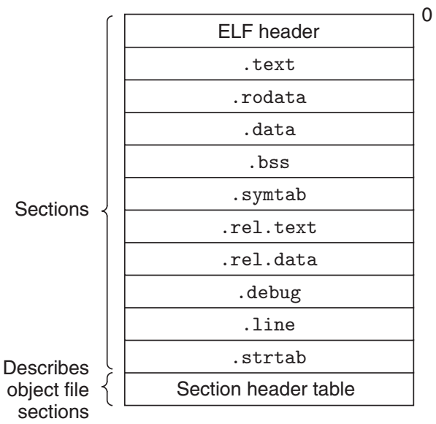
可重定位目标文件结构
Elf 头
以一个16字节的序列开始，这个序列描述了生成该文件的系统的字的大小和字节顺序（大小端存储模式）。
ELF 头剩下的部分包含帮助链接器语法分析和解释目标文件的信息。包括 ELF 头的大小、目标文件的类型（如可重定位、可执行或者共享的）、机器类型（如 x86-64 / MIPS) 、节头部表 (section header table) 的文件偏移，以及节头部表中条目的大小和数量。
节头部表
描述各节的位置和大小
其中目标文件中每个节都有一个固定大小的条目 (项，entry)

Slide 18
典型的可重定位目标文件的节（Sections）
.text: 已编译程序的机器代码（Code）
.rodata: 只读数据，代码段中
.data: 已初始化的全局和静态 C 变量
.bss: Block Started by Symbol
未初始化的全局和静态 C 变量（默认初始化为0），以及所有被初始化为 0 的全局或静态变量
在目标文件中这个节不占据实际的空间，它仅仅是一个占位符
局部 C 变量在运行时被保存在栈中，既不出 现在 .data 节中，也不出现在 .bss 节中
Notes:
未被初始化的局部变量的值是随机的

Slide 19
典型的可重定位目标文件的节（Sections）
.symtab: 符号表
存放在程序中定义和引用的函数和全局变量的信息
不包含局部变量的条目
.rel.text: .text 节的重定位信息
在合并生成可执行文件时需要修改的指令的指针
如：任何调用外部函数或者引用全局变量的指令
.rel.data（.rel.data.rel）: .data节的重定位信息
在合并生成可执行文件时需要修改的数据的指针
任何已初始化的全局变量，如果它的初始值是一个全局变量地址或者外部定义函数的地址，都需要被修改

Slide 20
典型的可重定位目标文件的节（Sections）
.debug、.line等:（gcc -g）
调试符号表
原始 C 源程序中的行号和 .text 节中机器指令之间的映射
.strtab: 字符串表
以 null 结尾的字符串的序列
包括 .symtab 和 .debug 节中的符号表
节头部中的节名字
不同编译选项生成的.o文件中，可能有不同的节、不同的顺序

Slide 21
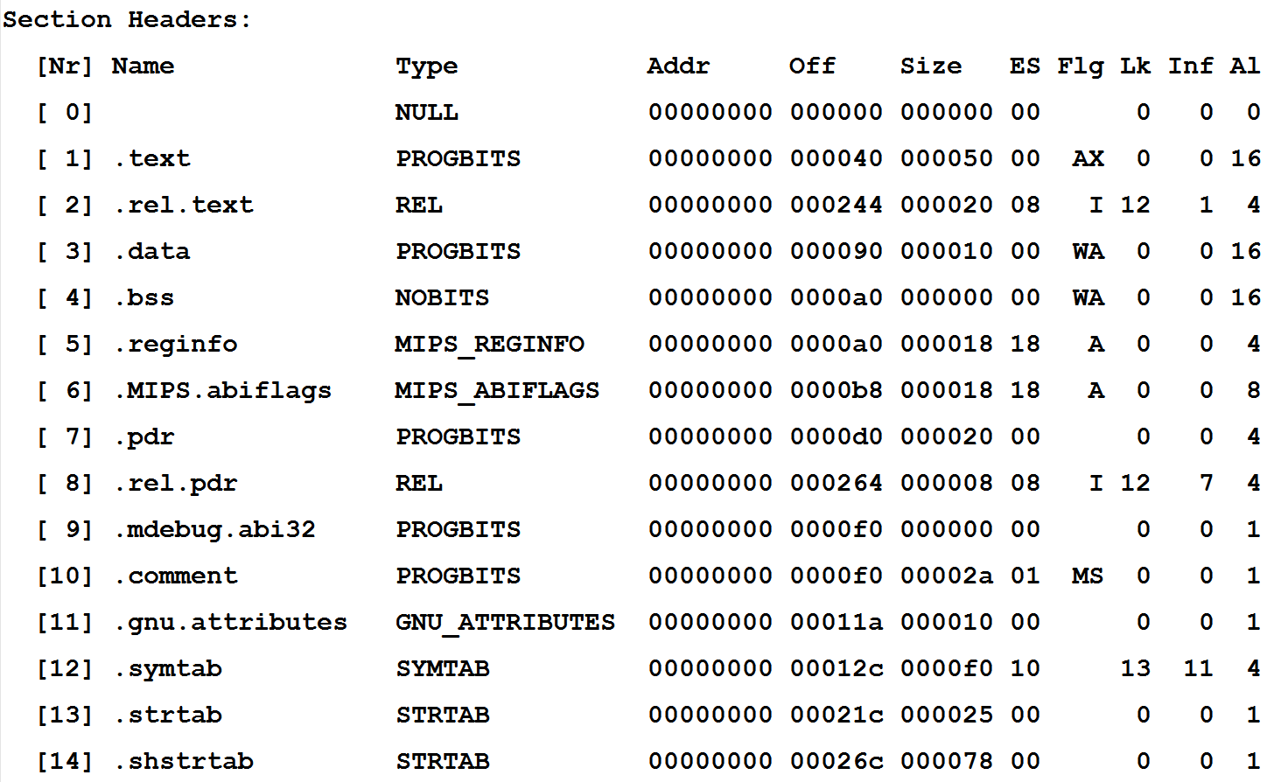
MIPS .o 文件节示例
main.o
readelf

Slide 22
第十部分：链接与运行
基本概念
静态链接
目标文件三种形式
符号解析与重定位
符号和符号表
符号解析
重定位
运行
可执行目标文件
加载和运行
动态链接

Slide 23
链接器符号
内核虚拟内存
全局符号
由模块 m 定义并能被其他模块引用的符号
非静态的 C 函数和全局变量
外部符号
由其他模块定义并被模块 m 引用的全局符号
在其他模块中定义的非静态 C 函数和全局变量
局部符号
只被模块 m 定义和引用的符号
带 static 属性的： C 函数和全局变量／局部变量
局部链接器符号和局部变量不同
用户栈
(运行时创建)
共享库的内存映射区域
运行时堆
(由 malloc 创建)
可读/写段
(.data, .bss)
0x00410ff0
只读代码段
(.init, .text, .rodata)
0x00400000
Unused
0

Slide 24
链接第一步：符号解析
首先要把符号信息保存到符号表中
External
Local
Global
Global
main.c
swap.c
void swap();
int buf[2] = {1, 2};
int main()
{
swap();
return 0;
}
extern int buf[];
int *bufp0 = &buf[0];
static int *bufp1;
void swap()
{
int temp;
bufp1 = &buf[1];
temp = *bufp0;
*bufp0 = *bufp1;
*bufp1 = temp;
}
Global
Linker knows
nothing of temp
External
static？

Slide 25
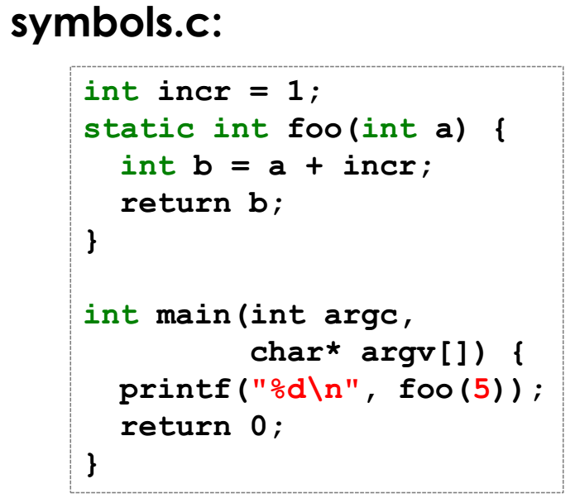
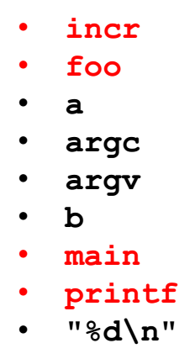
符号定义
下列哪些名字会在 symbols.o 的符号表中？
可通过readelf命令查看：

Slide 26
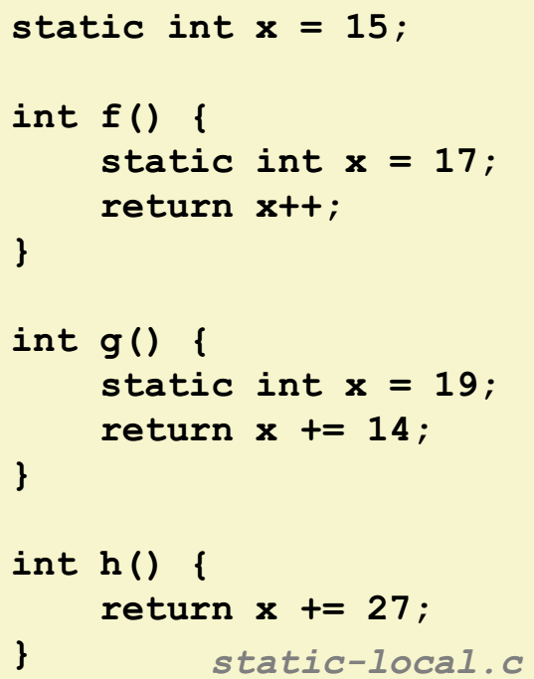
局部符号
局部非静态C变量 vs 局部静态C变量
局部非静态C变量：保存在栈上或寄存器中
局部静态C变量：保存在 .data 或 .bss
编译器为每个 x 的定义在 .data 中分配空间
在符号表中创建具有唯一名字的局部符号，如
x
x.1721
x.1724
Notes:
int main(){
int x = 0;
x = f();
printf("this is x=%ld", x);
x = g();
printf("this is x=%ld", x);
x = h();
printf("this is x=%ld", x);
return 0;
}
this is x=17 this is x=33 this is x=42

Slide 27
符号表
是由汇编器使用编译器输出到汇编语言. s 文件中的符号构造的
包含在 .symtab 节中
是一个数组，包含多个ELF符号表项
每个ELF符号表项是一个 struct，包含：
name：字符串表中的字节偏移，指向符号的以 null 结尾的字符串名字
value：符号的地址
对于可重定位的模块来说， value 是距定义目标的节的起始位置的偏移
对于可执行目标文件来说，该值是一个绝对运行时地址
size：目标的大小（以字节为单位）
type：
通常要么是数据，要么是函数
符号表还可以包含各个节的条目，以及对应原始源文件的路径名的条目，所以这些目标的类型也有所不同
binding：表示符号是本地的还是全局的

Slide 28
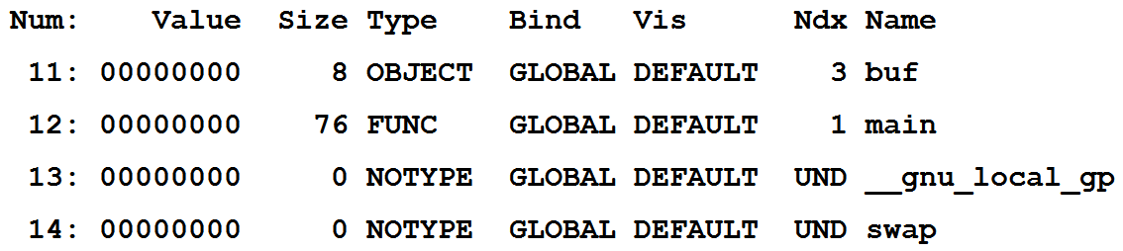
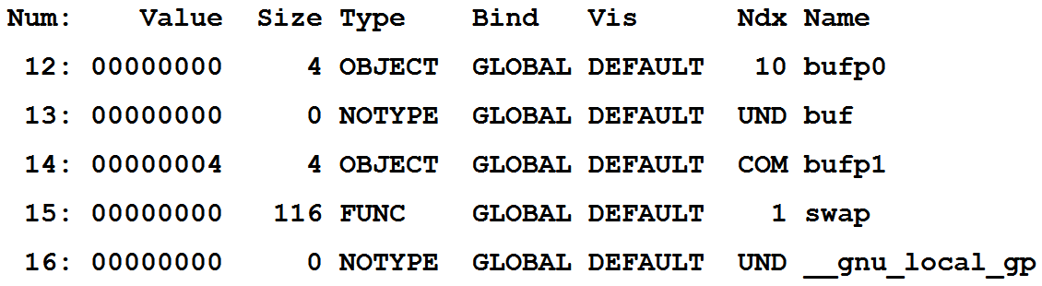
符号表示例
void swap();
int buf[2] = {1, 2};
int main()
{
swap();
return 0;
}
extern int buf[];
int *bufp0 = &buf[0];
int *bufp1;
void swap()
{
int temp;
bufp1 = &buf[1];
temp = *bufp0;
*bufp0 = *bufp1;
*bufp1 = temp;
}
链接器内部使用的局部符号未显示
main.c
swap.c
readelf -s main.o ( -all )
External
readelf -s swap.o
if static?
align
min size
COMMON: 还未被分配位置的未初始化的数据目标

Slide 29
第十部分：链接与运行
基本概念
静态链接
目标文件三种形式
符号解析与重定位
符号和符号表
符号解析
重定位
运行
可执行目标文件
加载和运行
动态链接

Slide 30
符号解析
将每个引用与输入的可重定位目标文件的符号表中的一个符号定义关联起来
局部符号
在相同模块中定义和引用
编译器只允许每个模块中每个局部符号有一个定义
其解析简单明了
全局符号
符号在当前模块中无定义：
编译器会假设该符号是在其他某个模块中定义的，生成一个链接器符号表条目，并把它交给链接器处理
如果链接器在它的任何输入模块中都找不到这个被引用符号的定义：
输出一条错误信息并终止
还有一种情况：多个目标文件可能会定义相同名字的全局符号
其解析很棘手，Linux 系统采用的方法涉及编译器、汇编器和链接器之间的协作

Slide 31
多重定义全局符号的解析
全局符号分为强符号和弱符号
强符号：函数和已初始化的全局变量
弱符号：未初始化的全局变量
p1.c
p2.c
strong
int foo=5;
p1() {
}
int foo;
p2() {
}
weak
strong
strong
强弱符号只考虑定义，不考虑引用（不考虑外部符号）
只考虑全局符号，不考虑加static的局部符号
Notes:
强全局符号：初始化的全局函数名和变量名
弱全局符号：未初始化的全局变量名

Slide 32
链接器符号规则
不允许有多个同名的强符号
每个强符号只能定义一次
否则：链接错误
如果有一个强符号和多个弱符号同名，那么选择强符号
对弱符号的引用会被解析到强符号
如果有多个弱符号同名，那么从这些弱符号中任意选择一个
用 gcc –fno-common 命令可以在遇到多重定义的全局符号时引发错误提示
同名符号被解析到同一个符号

Slide 33
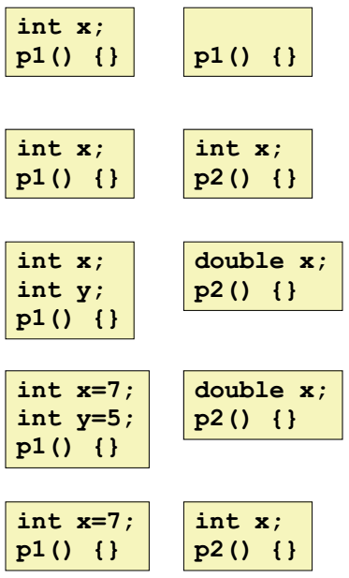
多重定义示例
链接错误：两个强符号 p1
对x的引用被解析到同一个未初始化的整数。是不是符合期望？
p2中对x的写可能会覆盖y !!!
p2中对x的写可能会覆盖y !!!
对x的引用被解析到同一个初始化的整数
注意：链接器可能不进行类型检测！

Slide 34
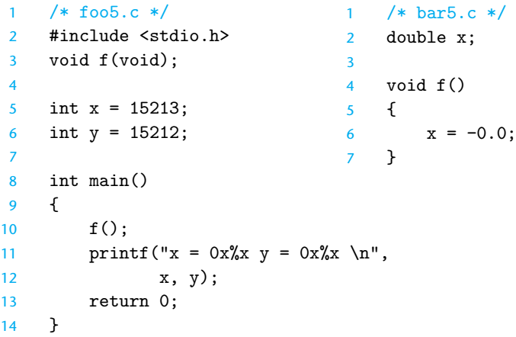
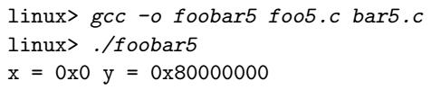
类型不符示例
编译时可能没有错误或警告
通常在程序执行很久之后才表现出bug，且远离错误发生的地方，难以修正
知道链接器如何工作有助于避免此类错误
用 gcc –fno-common 选项
如何修改代码？

Slide 35
与静态库链接
静态库：
符号解析
本模块内
其它模块
库函数
所有的编译系统都提供一种机制，将所有相关的目标模块打包成为一个单独的文件，称为静态库 (static library)。Windows：.lib; Linux .a
可以用做链接器的输入：当链接器构造一个输出的可执行文件时，它只复制静态库里被应用程序引用的目标模块。

Slide 36
提供标准函数的多种方法
1. 让编译器辨认出对标准函数的调用，并直接生成相应的代码
Pascal（只提供了一小部分标准函数）采用的就是这种方法
对 C 不合适，因 C 标准定义了大量的标准函数，会造成编译器复杂且需不断更新
优点：对程序员而言很方便

Slide 37
提供标准函数的多种方法
2. 将所有的标准 C 函数都放在一个单独的可重定位目标模块中，程序员可以把整个模块链接到可执行文件中
linux> gcc main.c /usr/lib/libc.o
优点：将编译器的实现与标准函数的实现分离开来，并仍对程序员保持适度的便利
缺点：
系统中每个可执行文件都包含一份标准函数集合的完全副本，这对磁盘空间和内存都是很大的浪费
对任何标准函数的任何改变，无论多么小，都要求库的开发人员重新编译整个源文件

Slide 38
提供标准函数的多种方法
3. 为每个标准函数创建一个独立的可重定位文件
linux> gcc main.c /usr/lib/printf.o /usr/lib/scanf.o ...
要求应用程序员显式地链接合适的目标模块，容易出错且耗时

Slide 39
静态库优点
静态库可解决上述不同方法的缺点
相关的函数可以被编译为独立的目标模块，然后封装成一个单独的静态库文件
应用程序可以通过在命令行上指定单独的文件名来使用这些在库中定义的函数
linux> gcc main.c /usr/lib/libm.a /usr/lib/libc.a
在链接时，链接器只复制被程序引用的目标模块，减少了可执行文件在磁盘和内存中的大小
程序员只需要包含较少的库文件的名字
Linux 系统中：文档（archive）文件格式
是一组连接起来的可重定位目标文件（.o）的集合
有一个头部用来描述每个成员目标文件的大小和位置
文件名由后缀 .a 标识

Slide 40
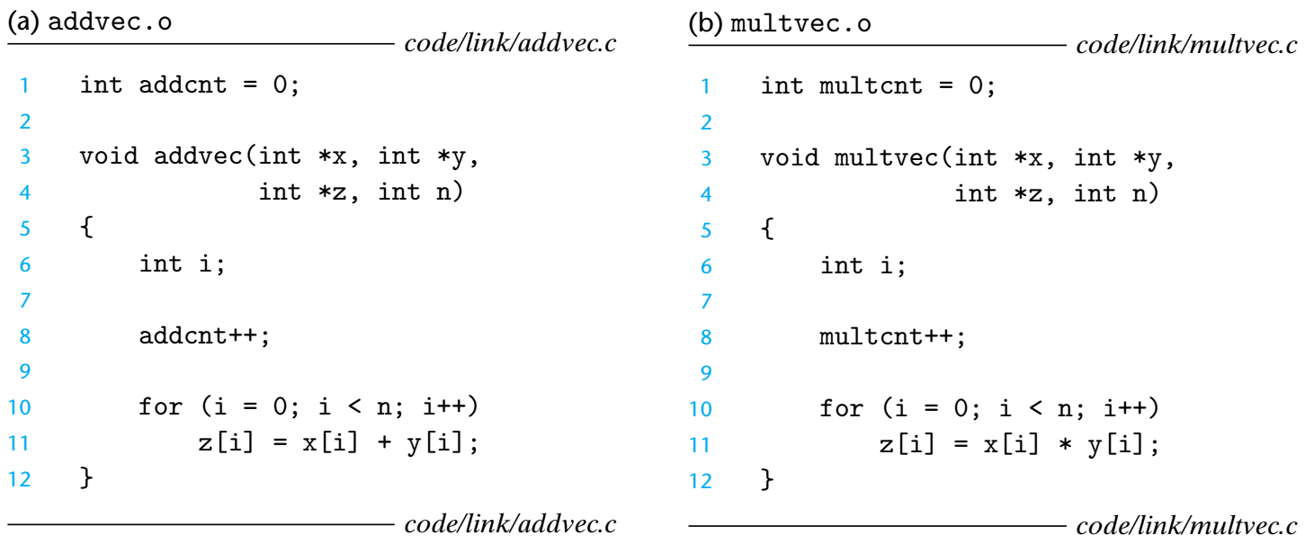
静态库示例
libvector 库中的成员目标文件

Slide 41
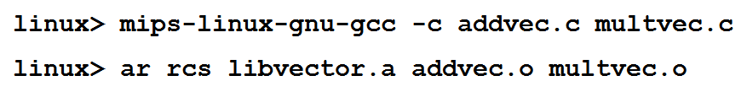
创建静态库
使用AR工具：
addvec.c
multvec.c
Translator
Translator
addvec.o
multvec.o
Archiver (ar)
libvector.a
ar：集合许多文件，成为单一的库文件
ar -t 显示所有文件

Slide 42
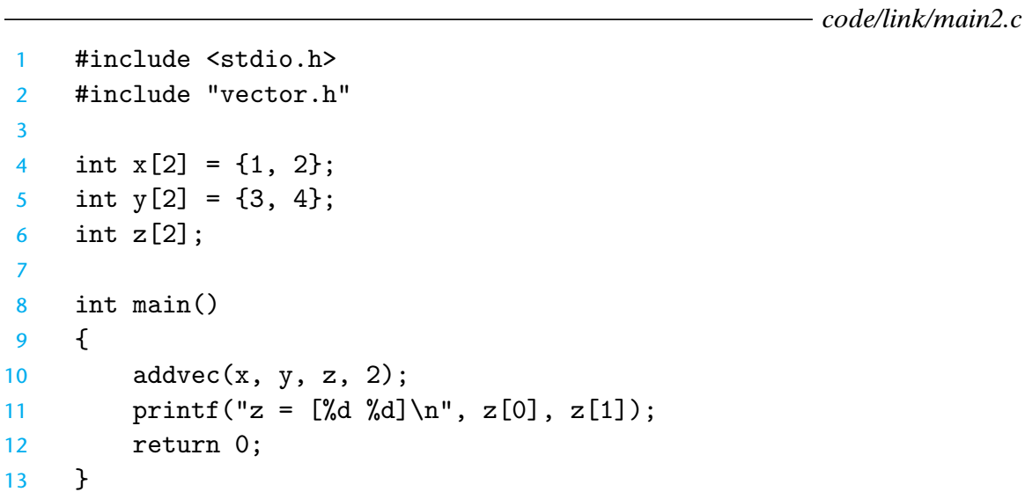
使用静态库
编写一个应用 main2.c ，调用 addvec 库函数
头文件 vector .h 定义了 libvector .a 中的函数原型

Slide 43
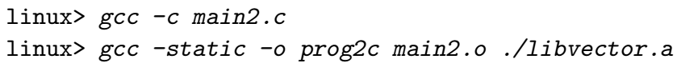
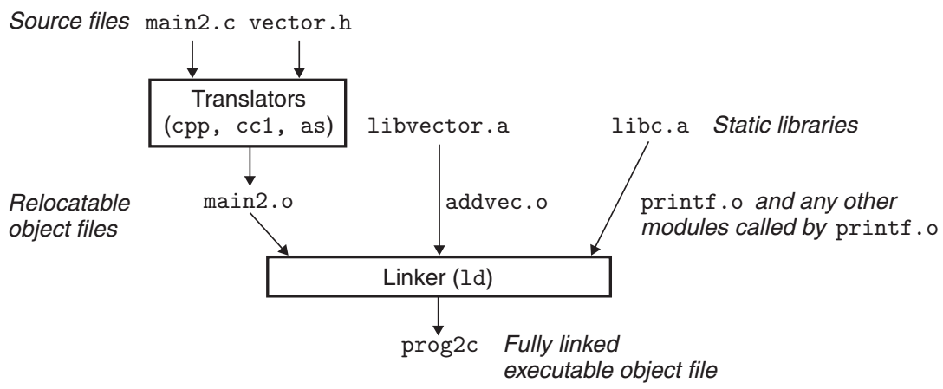
和静态库链接

Slide 44
链接器如何使用静态库来解析引用
链接器从左到右按照它们在编译器驱动程序命令行上出现的顺序来扫描可重定位目标文件（.o）和存档文件（.a）
①
②

Slide 45
链接器如何使用静态库来解析引用
在扫描中，链接器维护一个可重定位目标文件的集合 E（这个集合中的文件会被合并起来形成可执行文件），一个未解析的符号（即引用了但是尚未定义的符号）集合 U, 以及一个在前面输入文件中已定义的符号集合 D
初始时，E 、 U 和 D 均为空
E (.o)
U (unresolved symbols)
D (defined symbols)

Slide 46
链接器如何使用静态库来解析引用
对于命令行上的每个输入文件 f, 链接器会判断 f 是一个目标文件还是一个存档文
件
如果 f 是一个目标文件，那么链接器把 f 添加到 E,
修改 U 和 D 来反映 f 中的符号定义和引用
E (.o)
U (unresolved symbols)
D (defined symbols)
main2.o
addvec
printf
x
y
z
main

Slide 47
链接器如何使用静态库来解析引用
如果 f 是一个.a 文件，那么链接器就尝试匹配 U 中未解析的符号和由存档文件成员定义的符号。如果某个存档文件成员 m, 定义了一个符号来解析 U 中的一个引用，那么就将 m 加到 E 中，并且链接器修改 U 和 D 来反映 m 中的符号定义和引用。对存档文件中所有的成员目标文件都依次进行这个过程，直到 U 和 D 都不再发生变化。此时，任何不包含在 E 中的成员目标文件都简单地被丢弃。
addvec & multvec
E (.o)
U (unresolved symbols)
D (defined symbols)
main2.o
addvec
printf
x
y
z
main

Slide 48
链接器如何使用静态库来解析引用
如果 f 是一个.a 文件，那么链接器就尝试匹配 U 中未解析的符号和由存档文件成员定义的符号。如果某个存档文件成员 m, 定义了一个符号来解析 U 中的一个引用，那么就将 m 加到 E 中，并且链接器修改 U 和 D 来反映 m 中的符号定义和引用。对存档文件中所有的成员目标文件都依次进行这个过程，直到 U 和 D 都不再发生变化。此时，任何不包含在 E 中的成员目标文件都简单地被丢弃。
addvec & multvec
E (.o)
U (unresolved symbols)
D (defined symbols)
main2.o
addvec.o
printf
x
y
z
main
addvec

Slide 49
链接器如何使用静态库来解析引用
默认：libc.a
E (.o)
U (unresolved symbols)
D (defined symbols)
main2.o
addvec.o
printf
x
y
z
main
addvec
main2.o
addvec.o
printf.o
x
y
z
main
addvec
printf

Slide 50
链接器如何使用静态库来解析引用
如果当链接器完成对命令行上输入文件的扫描后，U是非空的，
那么链接器就会输出一个错误并终止。
否则，它会合并和重定位 E 中的目标文件，构建输出的可执行文件。
E (.o)
U (unresolved symbols)
D (defined symbols)
main2.o
addvec.o
printf.o
x
y
z
main
addvec
printf

Slide 51
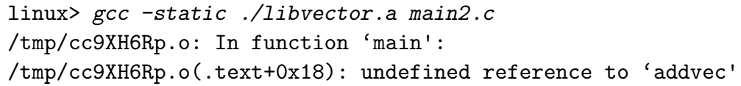
命令行上的库和目标文件的顺序
在命令行中，如果定义一个符号的库出现在引用这个符号的目标文件之前，那么引用就不能被解析，链接会失败
关于库的一般准则是将它们放在命令行的结尾
如果各个库的成员是相互独立的（没有成员引用另一个库的成员定义的符号），那么这些库就可以以任意顺序放置在命令行的结尾处
如果库不是相互独立的，那么必须对它们排序，使得对于每个被存档文件的成员外部引用的符号 s, 在命令行中至少有一个 s 的定义是在对 s 的引用之后的
libx.a
foo.c
liby.a
foo.c
libx.a
liby.a
libx.a
libz.a

Slide 52
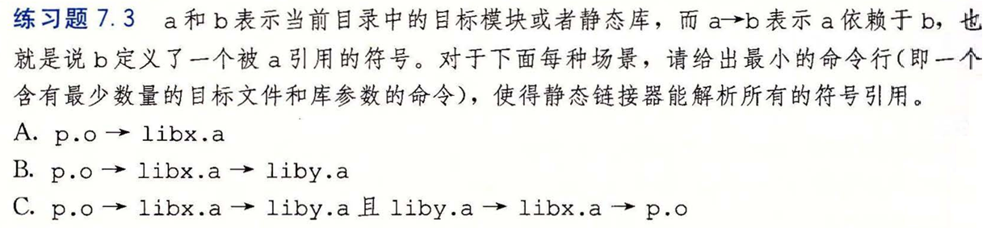
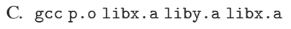
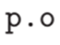
文件顺序示例

Slide 53
第十部分：链接与运行
基本概念
静态链接
目标文件三种形式
符号解析与重定位
符号和符号表
符号解析
重定位
运行
可执行目标文件
加载和运行
动态链接

Slide 54
重定位
在符号解析之后
合并输入模块，并为每个符号分配运行时地址
两步：
重定位节和符号定义
重定位节中的符号引用

Slide 55
可重定位目标文件 swap.o
反汇编工具 objdump
.text
.data
extern int buf[];
int *bufp0 = &buf[0];
int *bufp1;
void swap()
{
int temp;
bufp1 = &buf[1];
temp = *bufp0;
*bufp0 = *bufp1;
*bufp1 = temp;
}

Slide 56
重定位
起始地址
3.重定位节中的符号引用
可重定位目标文件 .o
可执行目标文件
1.合并
0
System code
.text
Headers
.data
System code
System data
main()
.text
main.o
swap()
main()
.text
More system code
int buf[2]={1,2}
.data
System data
int buf[2]={1,2}
.data
2.重定位节和符号定义
int *bufp0=&buf[0]
.bss
swap.o
int *bufp1
swap()
.symtab
.debug
.text
int *bufp0=&buf[0]
.data
int *bufp1
.bss
链接器如何知道哪里的引用需要重定位、如何进行重定位？

Slide 57
重定位条目
汇编器遇到一个对最终位置未知的目标引用，它就会生成一个重定位条目（项），告诉链接器在将目标文件合并成可执行文件时如何修改这个引用（.o文件中）
代码的重定位条目放在 .rel.text 中
已初始化数据的重定位条目放在 .rel.data 中
ELF 重定位条目是一个struct，包含的关键字段：
offset 是需要被修改的引用的节偏移（当前节内哪里需要重定位）
symbol 标识被修改引用应该指向的符号（如何重定位：指向哪个符号）
type 告知链接器如何修改新的引用， ELF 定义了多种不同的重定位类型（如何重定位：方式）

Slide 58
重定位条目
ELF 重定位条目
Headers
System code
main.o
main.o .text offset
main()
offset
main()
.text
call swap
.text
swap()
int buf[2]={1,2}
.data
More system code
swap.o
System data
swap()
.text
int buf[2]={1,2}
.data
swap.o .data offset
int *bufp0=&buf[0]
.data
.bss
int *bufp0=&buf[0]
int *bufp1
int *bufp1
.bss
.symtab
.debug
可执行目标文件

Slide 59
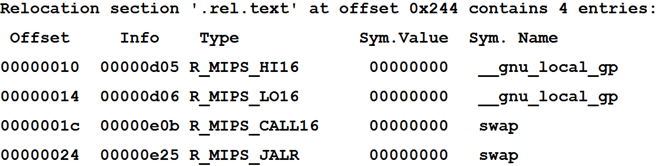
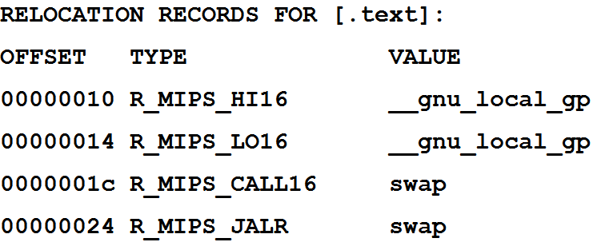
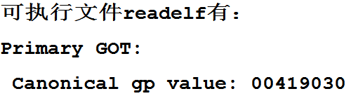
重定位条目示例（main）
main.o，两种方式可以查看：
readelf
objdump
main.c
void swap();
int buf[2] = {1, 2};
int main()
{
swap();
return 0;
}

Slide 60
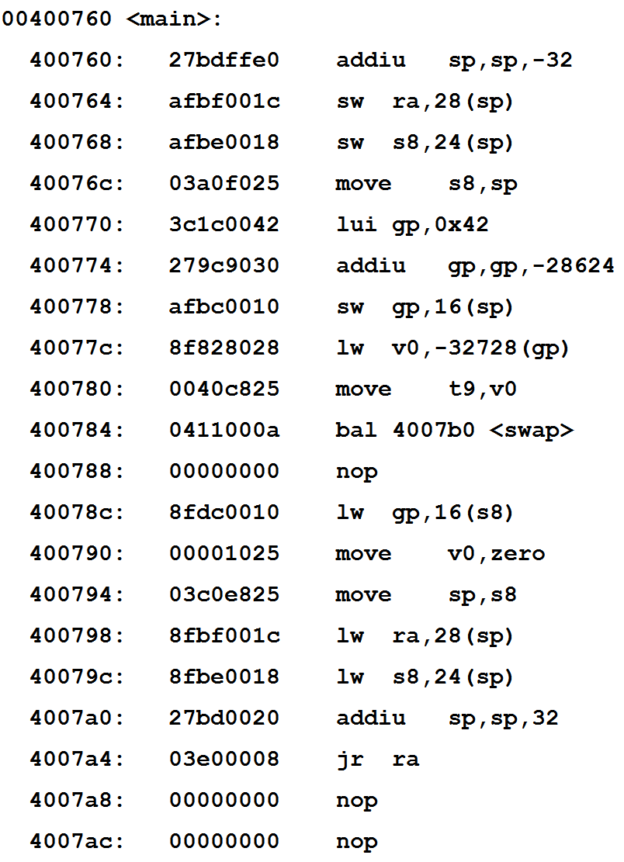
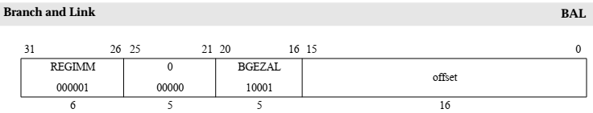
最终可执行目标文件（objdump）
gp:0x419030
Notes:
jalr：子程序调用
bal：位置相关（基于当前地址）的子程序调用
bal 指令 0411000a：offset = 0x000a，
PC相对地址计算：PC = PC + 4 + sign_extend(offset||0²) = 0x400788 + 0x000a<<2 = 0x400788 + 0x0028 = 0x4007b0
返回地址：GPR[31] = PC + 8

Slide 61
使用GOT重定位
+32KB
...
运行时内存映像
R_MIPS_CALL16
R_MIPS_GOT16
...
.bss
bufp1
64KB, 16位宽
通过gp访问
...
buf addr
.got
bufp1 addr
可读写数据段
swap addr
-32KB
0x00411030
...
bufp0
bufp1 = &buf[1];
.data
buf[1]
buf[0]
...
0x00410ff0
...
swap
只读代码段
main
...
0x00400000
Unused
0

Slide 62
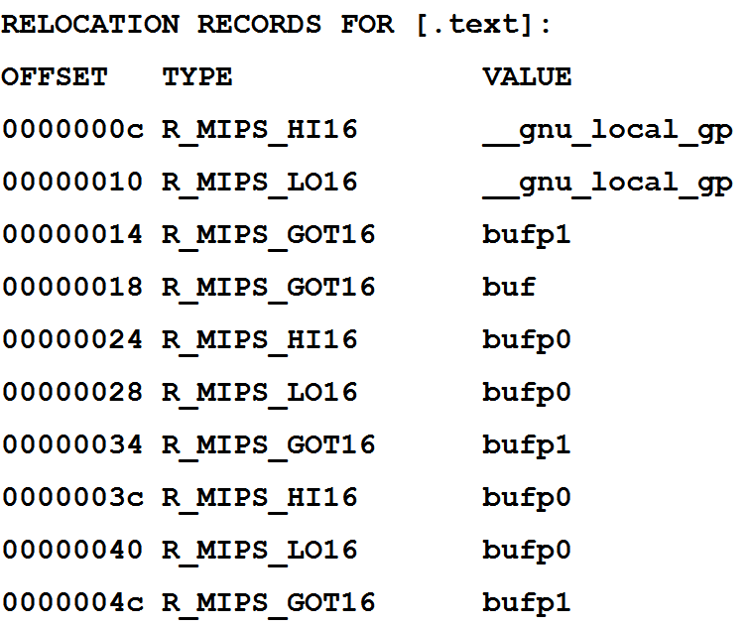
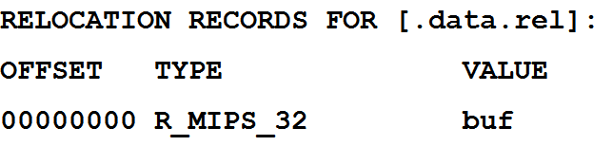
重定位条目示例（swap）
swap.o
objdump
extern int buf[];
int *bufp0 = &buf[0];
int *bufp1;
void swap()
{
int temp;
bufp1 = &buf[1];
temp = *bufp0;
*bufp0 = *bufp1;
*bufp1 = temp;
}
swap.c
.got
Global Offset Table

Slide 63
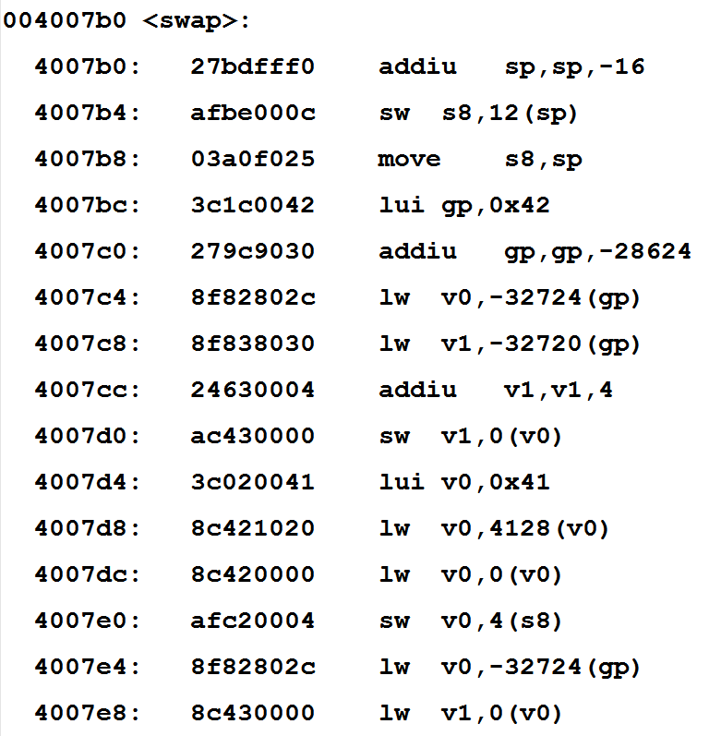
最终可执行目标文件
gp:0x419030
v0：&bufp1
v1：buf
v1：&buf[1]
bufp1 = &buf[1];
&bufp0：0x411020
v0：bufp0
v0：*bufp0
temp = *bufp0;
v0：&bufp1
v1：bufp1
Notes:
bufp1的指针（全局变量的地址）、buf 数组起始地址都存放在 GOT 节中，用 gp 加偏移量访问。
bufp1 初始值为 0； buf 为 0x411010； &bufp0 为 0x411020

Slide 64
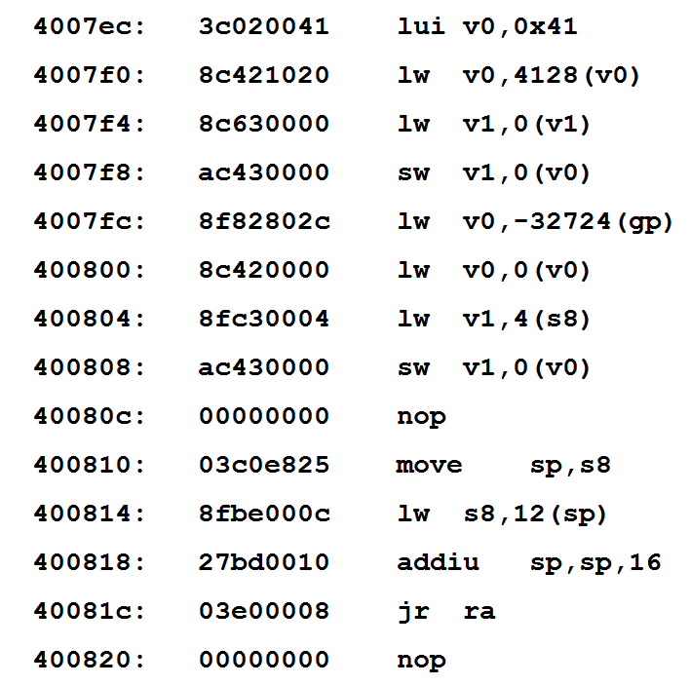
最终可执行目标文件
&bufp0：0x411020
v0：bufp0
v1：*bufp1
*bufp0 = *bufp1;
v0：&bufp1
v0：bufp1
v1：temp
*bufp1 = temp;

Slide 65
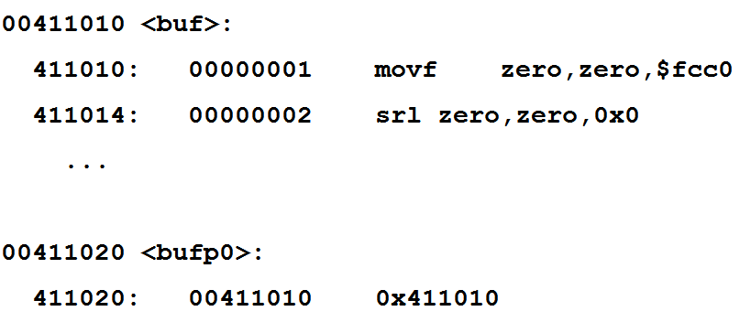
最终可执行目标文件（.data）
main.o
a.out
buf[0]
buf[1]
swap.o
int *bufp0 = &buf[0];
int *bufp1 = &buf[1]; ？

Slide 66
第十部分：链接与运行
基本概念
静态链接
目标文件三种形式
符号解析与重定位
符号和符号表
符号解析
重定位
运行
可执行目标文件
加载和运行
动态链接

Slide 67
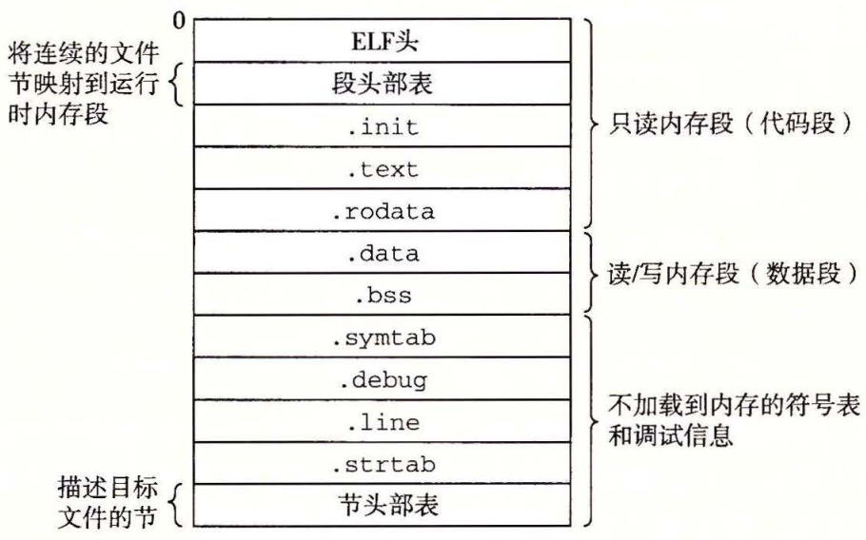
可执行目标文件
典型的ELF可执行目标文件
包含程序的入口点
__start
没有 .rel 节
Notes:
段头表（程序头表）

Slide 68
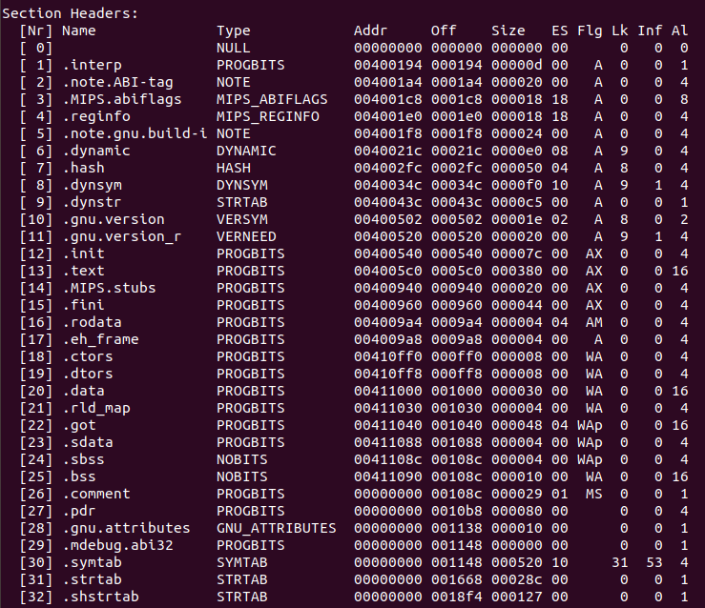
MIPS可执行目标文件示例
装入内存代码段
装入内存数据段
通过gp访问
Notes:
段头表（程序头表）

Slide 69
MIPS 的节
.sdata 和 .sbss
small data, small bss
为了简化数据访问操作，MIPS平台保留了一个专用的寄存器，并且把常用数据分配到了一个大小为64KB的内存数据空间里（16位宽）。这个专用的寄存器就是“全局指针” gp 寄存器。它的值是一个指针，指向64KB（静态）数据空间的正中间
这64KB空间通常用于存储全局变量（如：bufp1）以及 printf() / swap() 这类外部函数地址
在ELF格式的文件中， .sdata 和 .sbss 就在这64KB之中
除了 .sdata 和 .sbss，这64KB之中还包括其它节
示例中，gp为 0x00419030，可访问的64KB空间为： 0x00411030 ~ 0x00421030
（ 0x00419030 ± 32768）
x86 平台没有这两个节（为什么？）

Slide 70


程序头部表
被加载到内存时，可执行文件的连续的片 (chunk) 被映射到连续的内存段
程序头部表 (program header) 描述了这种映射关系
用 objdump （readelf 也可）查看示例可执行文件的程序头部表
对齐：2¹⁶ = 64KB，64KB字节地址对齐
不同平台有不同的对齐要求：32位x86：2¹²=4KB，64位x86：2²¹=2MB
Notes:
off：目标文件中的偏移

Slide 71
第十部分：链接与运行
基本概念
静态链接
目标文件三种形式
符号解析与重定位
符号和符号表
符号解析
重定位
运行
可执行目标文件
加载和运行
动态链接

Slide 72
加载可执行目标文件
可执行目标文件（硬盘）
内核虚拟内存
对用户代码不可见的内存
0
ELF 头
用户栈
(运行时创建)
段头部表
.init
.text
共享库的内存映射区域
.rodata
.data
.bss
运行时堆
(由 malloc 创建)
.symtab
.debug
可读/写段
(.data, .bss)
.line
0x00410ff0
从可执行文件中加载
.strtab
只读代码段
(.init, .text, .rodata)
节头部表
0x00400000
Unused
0
运行时内存映像

Slide 73
启动代码
加载器（ Loader ）运行时，创建上述内存映像
在程序头部表的引导下，加载器将可执行文件的片 (chunk) 复制到代码段和数据段
实际：页表映射
接下来，加载器跳转到程序入口点，也就是 __start 函数的地址
__start 函数初始化执行环境，调用用户层的 main函数，处理 main 函数的返回值，并且在需要的时候把控制返回给内核

Slide 74
第十部分：链接与运行
基本概念
静态链接
目标文件三种形式
符号解析与重定位
符号和符号表
符号解析
重定位
运行
可执行目标文件
加载和运行
动态链接

Slide 75
动态链接共享库
为什么要使用动态库（共享库）？
静态库解决了如何让大量库函数对应用程序可用的问题，但仍有一些明显的缺点
如果要使用一个库的最新版本，程序员必须了解该库的更新情况，然后显式地将他们的程序与更新了的库重新链接
几乎每个 C 程序都使用如 printf 和 scanf 这样的标准 I/O 函数，运行时这些函数的代码会被复制到每个运行进程的代码段中，造成磁盘和内存资源的浪费
共享库 (shared Iibrary) 是致力于解决静态库缺陷的现代创新产物
共享库是一个目标模块，在运行或加载时，可以加载到任意的内存地址，并和一个在内存中的程序链接起来
这个过程称为动态链接，是由一个叫做动态链接器的程序执行的
共享库也称为共享目标 (shared object)
Linux 系统中通常用 .so 后缀表示
Windows 系统中为 .dll（动态链接库 dynamic link libraries）

Slide 76
动态库的概念
一个库只有一个 .so 文件
所有引用该库的可执行目标文件共享这个 .so 文件中的代码和数据
而不是像静态库的内容那样被复制和嵌入到引用它们的可执行的文件中
节省了磁盘空间
在内存中，一个共享库的 .text 节的一个副本可以被不同的正在运行的进程共享
节省了内存资源
共享库两个特点
共享性
动态性
两种使用模式
程序加载过程中加载和链接共享库
程序执行过程中加载和链接共享库

Slide 77
动态链接过程 —— 1. 加载时链接
linux> gcc -o p2 main2.c ./libvector.so
main2.c
vector.h
linux> gcc -shared –fpic -o libvector.so addvec.c multvec.c
编译器
(cpp, cc1, as)
libc.so
libvector.so
可重定位目标文件
main2.o
重定位和符号表信息
链接器 (ld)
部分链接的可执行目标文件
p2
加载器 (execve)
libc.so
libvector.so
内存中完全链接的可执行文件
代码和数据
动态链接器 (ld-linux.so)

Slide 78
应用程序加载时链接
在应用程序被加载后、执行前时，动态链接器加载和链接共享库
p2 包含一个 .interp 节，这一节包含动态链接器的路径名，动态链接器本身就是一个共享目标（如在 Linux 系统上的 ld-linux.so)
加载器不会像它通常所做地那样将控制传递给应用，而是加载和运行这个动态链接器
动态链接器通过执行下面的重定位完成链接任务：
重定位 libc.so 的文本和数据到某个内存段
重定位 libvector.so 的文本和数据到另一个内存段
重定位 p2 中所有对由 libc.so 和 libvector.so 定义的符号的引用
动态链接器将控制传递给应用程序
从这个时刻开始，共享库的位置就固定了，并且在程序执行的过程中都不会改变

Slide 79
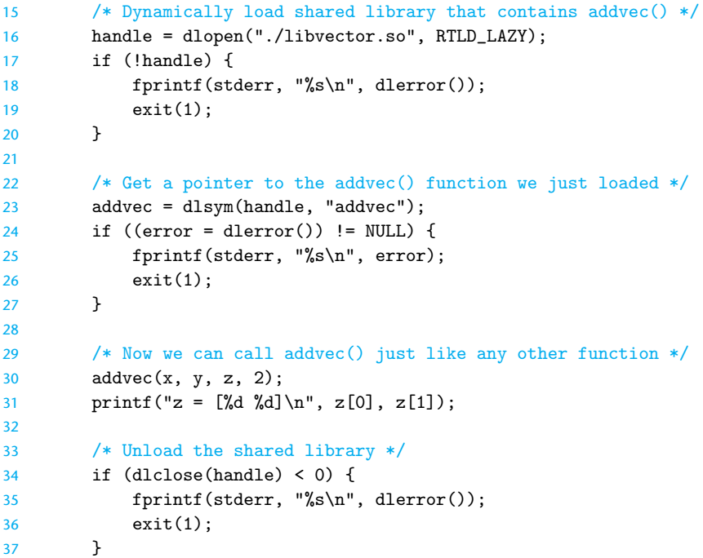
动态链接过程 —— 2. 应用程序运行时链接
和加载时链接的方式不同，无需在编译时将库链接到应用中
Linux 系统为动态链接器提供了一个简单的接口，允许应用程序在运行时加载和链接共享库
linux> gcc -rdynamic -o p3 dll.c -ldl

Slide 80
位置无关代码（PIC）
多个进程如何共享程序的一个副本？
一种方法是给每个共享库分配一个事先预备的专用的地址空间片
对地址空间的使用效率不高
必须保证没有片重叠，难以管理
库修改后分配的片必须还适合它的大小
对每个系统而言，库在内存中的分配都不同，难以管理
为避免这些问题， 现代系统使用位置无关代码(Position-Independent Code, PIC)
可以加载到内存的任何位置（包括共享库长度变化）而无需链接器修改代码，程序都能够正确执行
GCC 使用 -fpic 选项指示 GNU 编译系统生成 PIC 代码，共享库（.so）的编译必须使用该选项
需要采用GOT（Global Offset Table 全局偏移表）技术

Slide 81
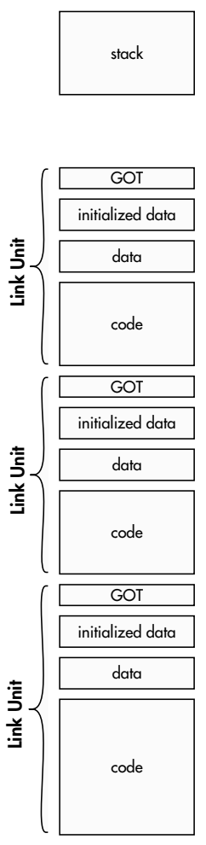
Linux 程序内存映像
GOT（Global Offset Table 全局偏移表）
在MIPS中，GOT 表通过 gp 寄存器访问
其它架构中有不同的实现方法
GOT 表中存放全局数据和要用到的外部函数（比如 printf）的地址
由动态链接器重定位 GOT 中的每个表项，使得它包含目标的正确的绝对地址
在访问这些数据，或调用这些函数的时候，先从GOT表中取出表项，然后再按地址访问或跳转
GOT 表项什么时候被修改成 printf 函数真正的地址?

Slide 82
PIC 函数调用
1. 当程序被加载执行时
找出GOT表中类似于 printf 还不知道具体地址的表项，在 libc 和其它 lib 中查找这些函数在内存中的地址。如果这些 lib 还没有被加载到内存，必须首先加载库。这时就可以修改本程序的GOT表，改写所有外部函数地址
存在问题：
程序加载时，需要重定位所有外部函数的地址。如果这些函数很多，将会花很长时间，其间可能经历了多次 cache miss
有一些函数虽然在程序中被调用了，但在实际运行的时候并不一定会被运行到（如，在一个判断语句后被调用的函数，而这个判断语句的结果在运行时不满足）
因此，这种方式对于性能有很大的损失

Slide 83
PIC 函数调用
2. 延迟绑定 lazy binding
把 GOT 表项重定位的时间从加载时推迟到第一次调用时
ELF 采用延迟绑定
GOT 表中保存着外部符号的地址，但由于采用了延迟绑定技术，某外部符号在第一次被调用前，其地址是未知的，ld.so 在加载阶段并没有立刻将外部函数解析并填充到 .got 中，目的是为了加快启动速度、减少不必要的内存空间浪费
只有这个外部函数被调用的时候，才会去重填这个表项，否则不去做
除了 GOT 表之外，MIPS使用了 .MIPS.stubs 的 section
GOT 表中的未决议符号项内，先指向了.MIPS.stubs 中的一段指令，这段指令的作用是提供参数并跳转至动态链接器（符号解析函数 _dl_runtime_resolve）
动态解析函数 _dl_runtime_resolve 的地址保存在 GOT 表中
动态链接器更新 GOT 表项（变成 printf 的实际地址），下一次再调用这个函数的时候，就可以直接调用这些外部函数
Notes:
.MIPS.stubs 作用类似于 x86 的过程链接表 PLT

